Slide 1


虛擬儀控之設計與應用期末報告
報告人：馮芝毓
系級：工科海洋所碩一
學號：R09525021

Slide 2

主題：環島大富翁
動機：防疫期間，我各位的日常，停課不停學的
報告轟炸QQ(如右圖所示)又不能找朋友群
聚(荷包會GG)但有特別想念各位老鐵，究
竟該怎麼辦好呢？於是乎…
環島大富翁就這樣誕生了！
Notes:
防疫期間，我各位的日常，停課不停學的報告轟炸QQ(如右圖所示)又不能找朋友群
聚(荷包會GG)但有特別想念各位老鐵，究竟該怎麼辦好呢？
在之前某次做實驗的時候，學長提到：這麼無聊，不然我們來搞個大富翁如何啊~~~
於是乎…

Slide 3
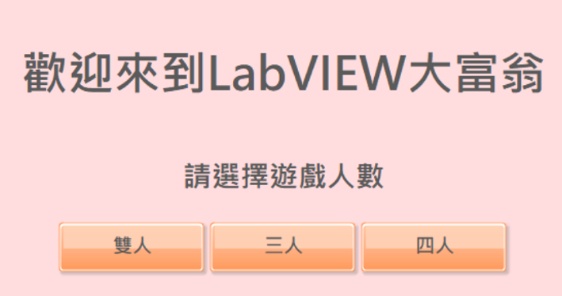
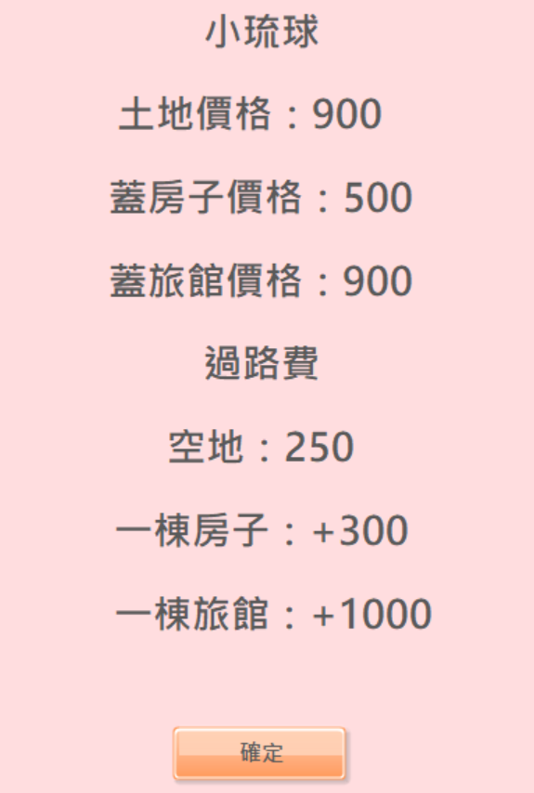
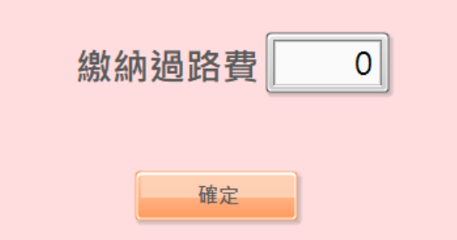
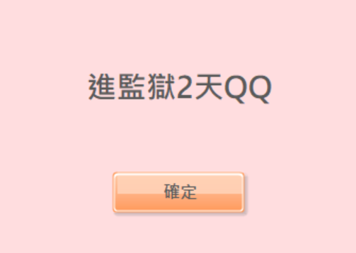
(一) 主要的程式架構
使用者選擇2-4人參與活動
登入遊戲(內建一筆財產)
隨機擲骰子
決定購買土地與否…
按順序進行遊戲
機會與命運，賞罰分明
直到有玩家破產結束該回合
Notes:
主要的程式架構是透過遊戲來鋪成，一開始讓使用者選擇2-4人參與活動，運用老師上課所教的state machine programming登入遊戲，每位玩家一開始固定有一筆財產(內建)，設想⽤多個boolean button當作土地方塊擺置，設定SubVI(有縣市、土地價格、蓋房子價格、蓋旅館價格…等等條件)，當玩家經過該土地會以另外的boolean色塊作為區隔。而玩家隨機擲骰子時，決定購買土地的時候，運用case structure中的boolean之true or false去顯示該土地是否已被購買，按順序，進行遊戲，過程中會額外以對話框彈跳出，許多機會與命運，有賞有罰，直到有玩家破產結束該遊戲。

Slide 4
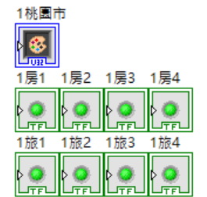
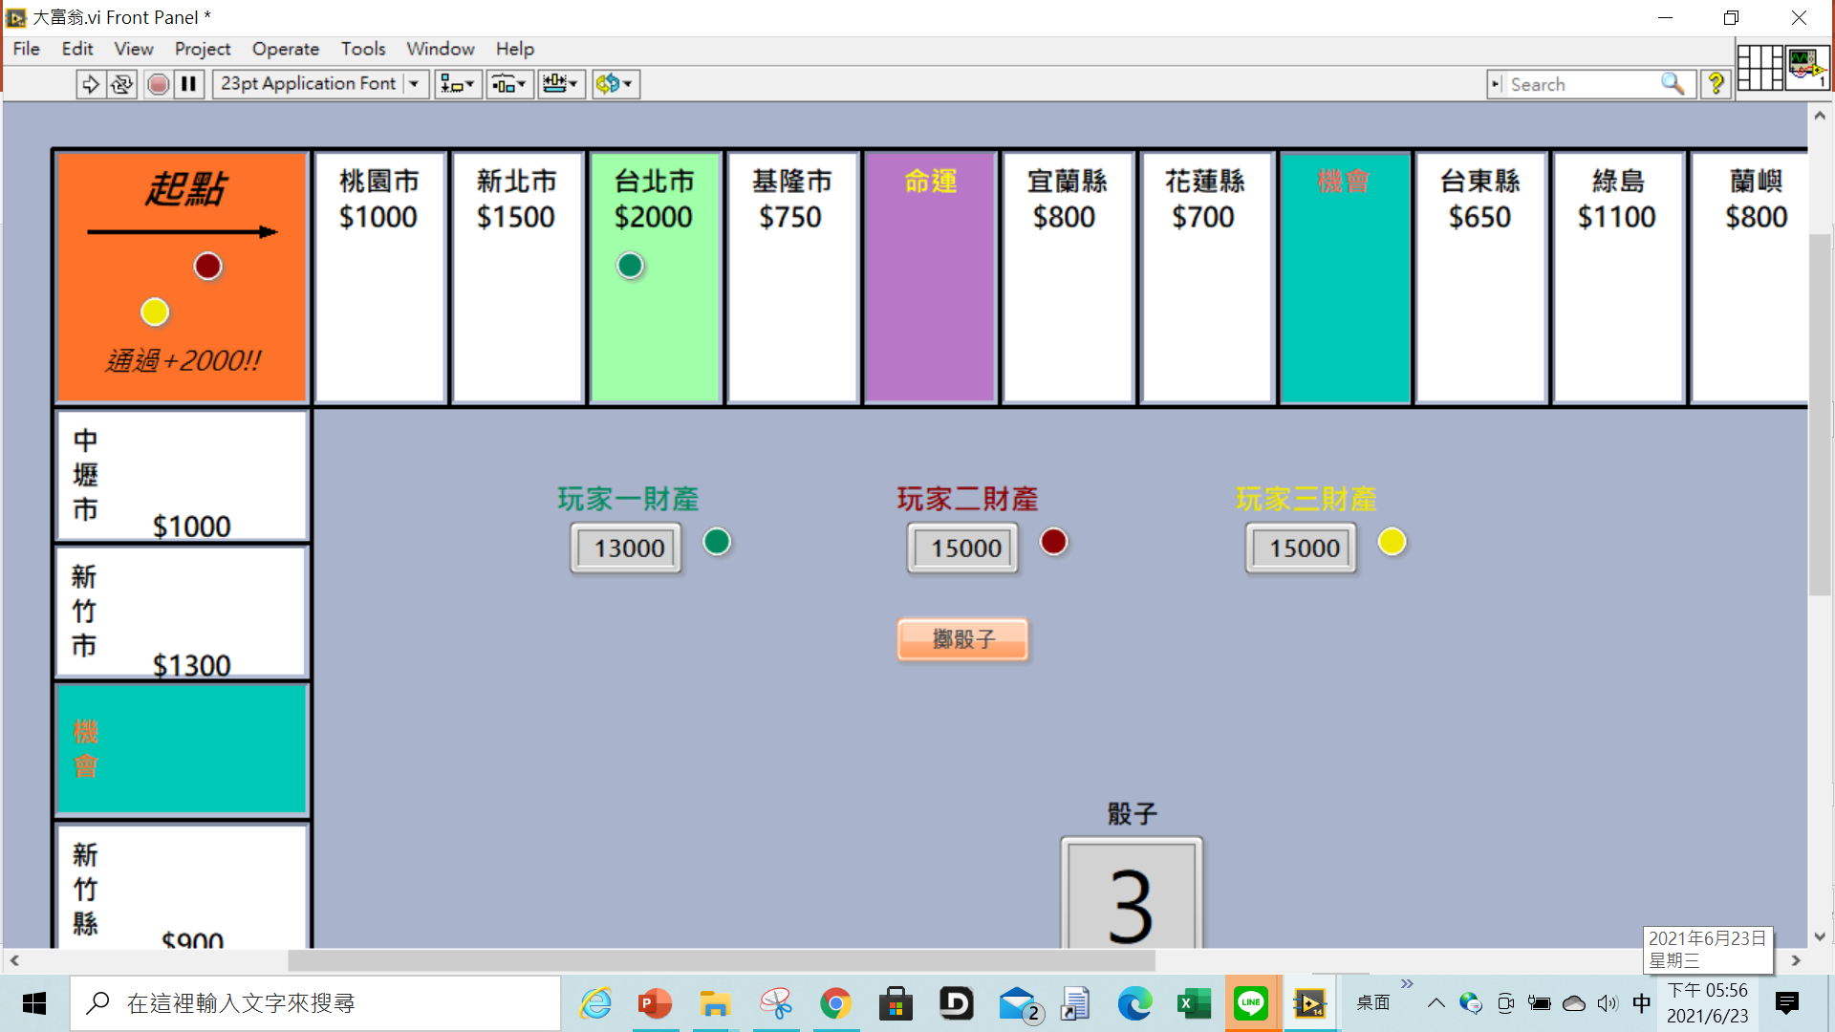
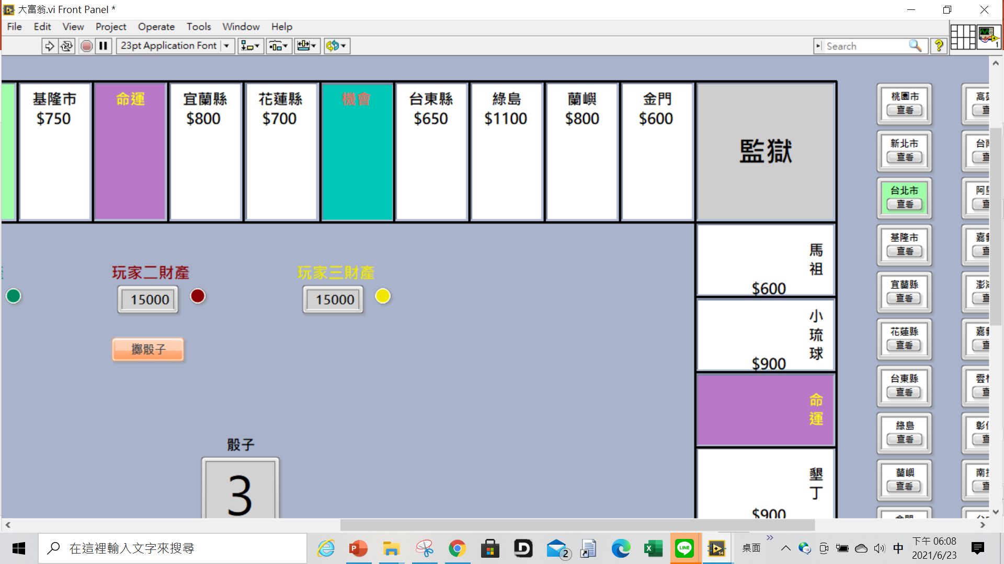
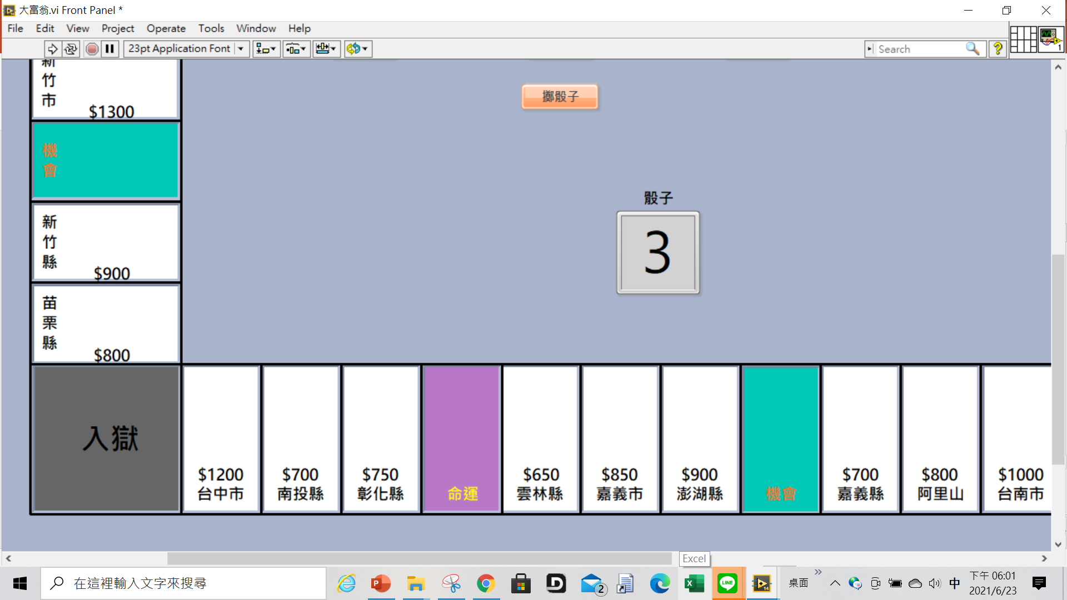
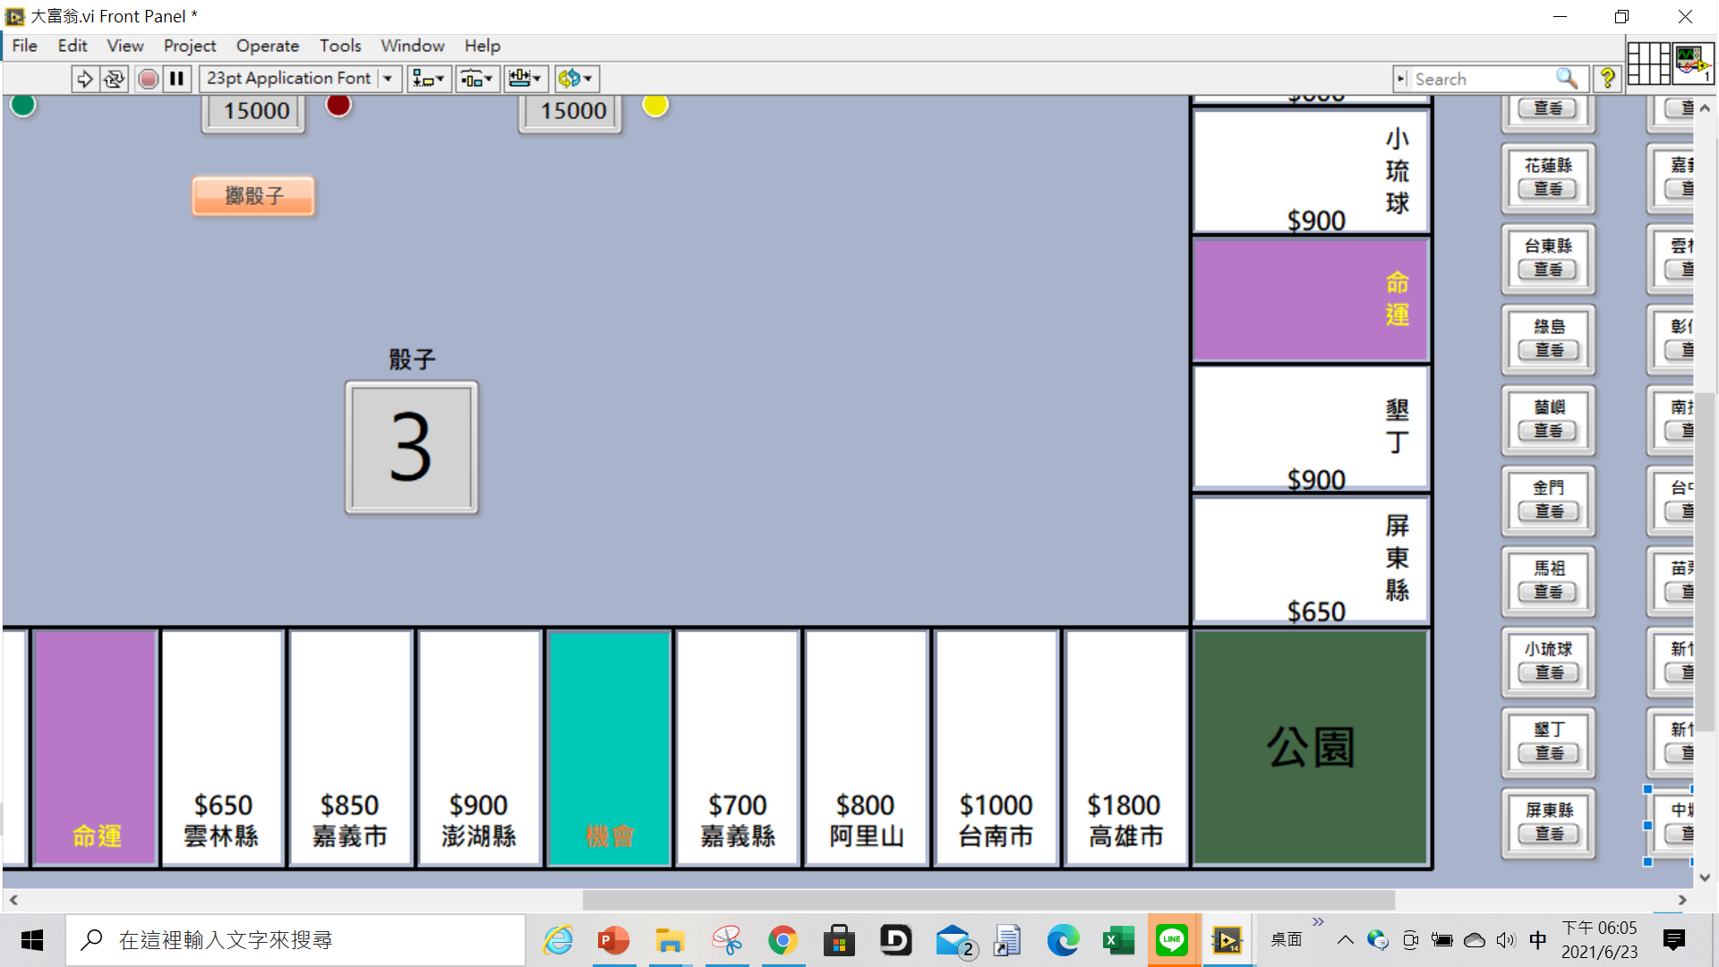
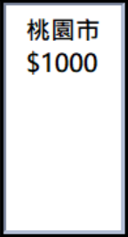
(一) 主要的程式架構

Slide 5
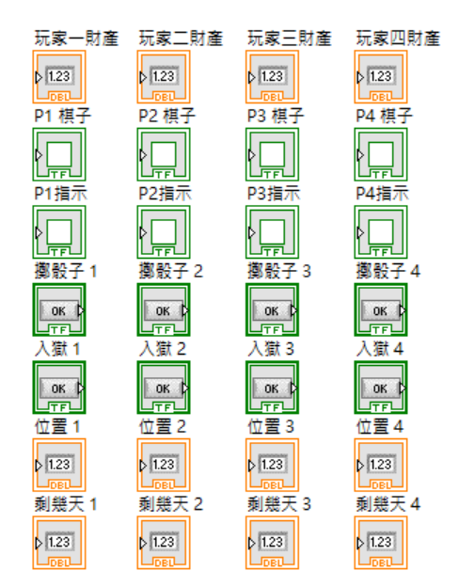
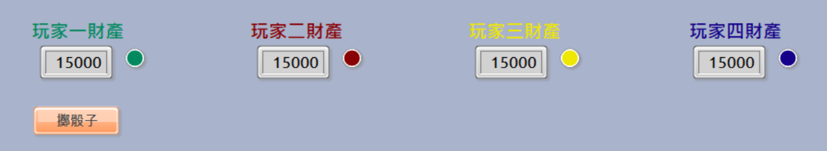
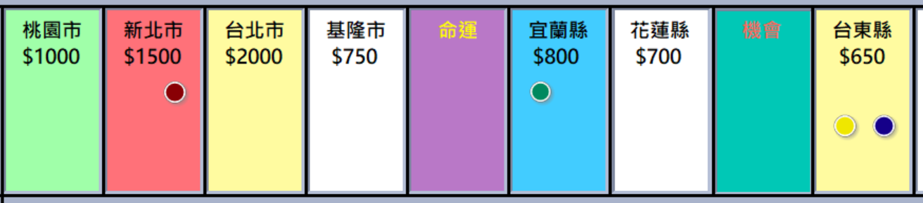
(一) 主要的程式架構

Slide 6

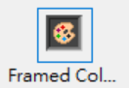
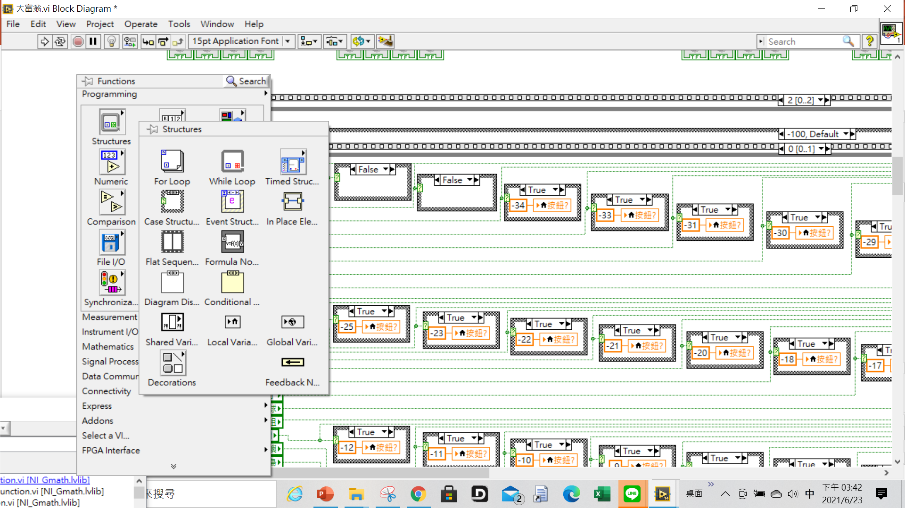




(二) 功能介紹
各縣市方塊-Color Box + Local Variables
每走一個區塊對應決定購買土地否-Case Structure
擲骰子次數-Stacked Sequence Structure
土地方塊擺置-boolean button
各縣市、土地價格、蓋房子價格、蓋旅館價格、繳過路費…等等條件- SubVI
Notes:
各縣市方塊-Local Variables
每走一個區塊對應決定購買土地否-case structure
輔助-Array、String
擲骰子次數-Stacked Sequence Structure
土地方塊擺置-boolean button
各縣市、土地價格、蓋房子價格、蓋旅館價格、繳過路費…等等條件- SubVI

Slide 7



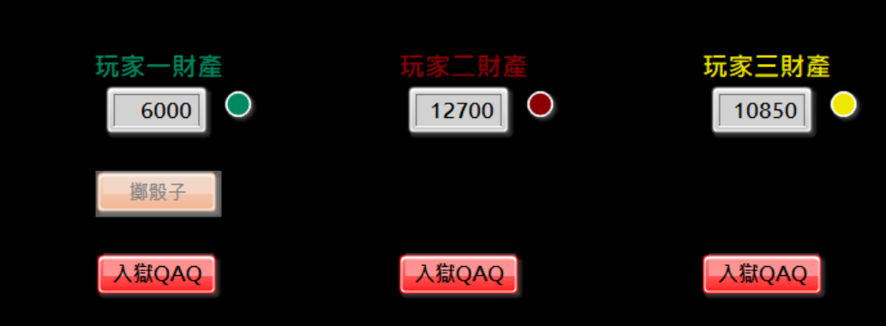
(三) 蝦趴特異功能區(自己講XD)
啟動
命運？機會？能吃嗎？
通通入獄去吧~~~(好狠QQ
國家，會感謝你的XDDD

Slide 8
費話不多說
實際操作timing~~~~

Slide 9

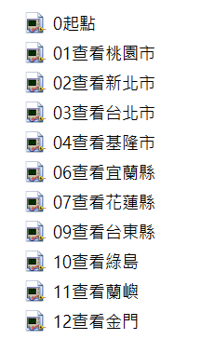
檔案說明
(因為程式檔案編輯關係，沒辦法區分兩個資料夾，請大家見諒!!!!謝謝~)
top vi
sub vi
…
+

Slide 10
感謝聆聽
Q & A

